Slide 1
Le cycle du recrutement

Slide 2
Création de contacts
Invitation
Présentation
Suivi
Travail en équipe

Slide 3
METHODE D’APPRENTISSAGE: S.C.R.A
SAVOIR
COMPRENDRE
RETENIR
APPLIQUER

Slide 4
VOTRE ATTITUDE
Comment vous comportez-vous aujourd’hui ?
Bâtir son entreprise oui, mais comment ?
Parler , agir, se comporter.
En adoptant la bonne attitude :
les raisons pour lesquelles les personnes
vous suivront

Slide 5
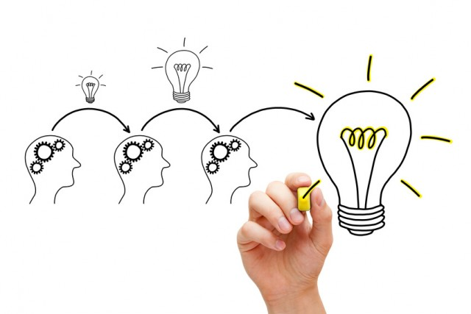
Le pitch elevator
Notre nom et notre qualité,
J’aide : qui ?
Pourquoi ces personnes ont besoin d’aide ? (problème)
Vers quoi je les emmène (solution)
Listez 3 problèmes majeurs rencontrés par vos prospects
Exemple :
Je suis MAR: nom
recruteuse en mlm : qualité
J’aide les personnes de tous horizons que j ai recruté et qui ont besoin d un complement de revenus ou qui en ont marre de leur metier : problème
à obtenir une independance financiere et une vie épanouie : solution
Préparez, Lisez, testez, corrigez et entrainez-vous !!

Slide 6
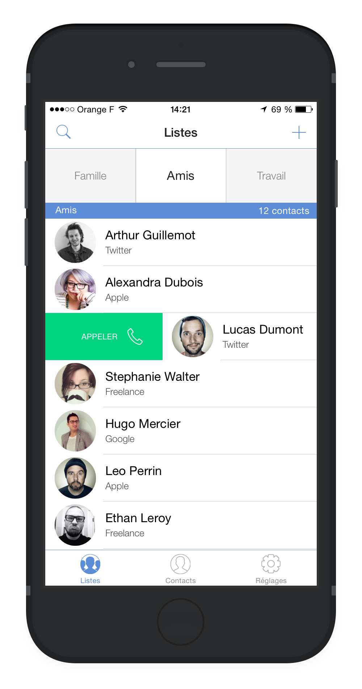
La liste de contacts
A quoi sert-elle ?
1/ orienter vos actions
2/ définir vos stratégies
3/ être pro- actif : croissance
Pourquoi utiliser votre réseau ? (Marché chaud)
Plus facile à contacter
Il vous recommandera
Il est bienveillant
Il vous écoutera
Vous bénéficiez d’un capital de confiance
Le marché tiède: les réseaux sociaux
Le marché froid: tous les inconnus

Slide 7
Comment faire sa liste de contacts :
Sur papier : pour libérer de l’espace dans votre esprit
Ne jamais prédire, ni préjuger
Garder sa liste de contacts près de soi
Visualiser et identifier vos propres réseaux d’influence (10 pôles)
zone géographique
professionnels ( autour de mon produit)
professionnels ( à qui je paie un service)
associations et clubs sportifs
amis (enfance, FB, actuels, lointains)
communautés
social: vie sociale ( vie perso)
pro: ce que j’ai fait
famille, belle famille
passions, loisirs

Slide 8
Dresser votre liste
Cibler les 30 premières personnes favorites et prioritaires (dynamiques, souriantes, entreprenantes…) que vous aimeriez vraiment avoir dans votre équipe
Noter une qualité sincère
Travailler continuellement sa liste de noms

Slide 10
L’invitation
Règle d’or : l’invitation n’est pas une présentation, mais la prise de rdv avec des perspectives
On cherche des personnes qui nous cherchent
Ce n’est pas ce que vous dites, mais COMMENT vous le dites
3 AVANTAGES
Vos prospects se qualifient eux-mêmes
Vous contrôlez la situation
Vous gérez mieux le rejet, vous n’êtes pas impliqué

Slide 11
La methode des « 5 C »
Court
Compliment
Curiosité
Contourner : c’est quoi ? Ce que je peux te dire c’est que l’on va parler d’un projet professionnel qui surfe sur l’une des industries qui vise une des plus grandes croissances mondiales, ou qui a de très belles perspectives. On voit si cela te correspond et si tu corresponds au projet
Confirmer

Slide 12
On répond à une question par une question (contrôle de la situation)
Mais c’est dans quel domaine : écoute, tu cherches une activité non ? C’est une opportunité, je ne te garantie rien…
4 points pour mettre vos prospects dans le bon état d’esprit
invitez pour aider : votre intention !
souriez
communiquez avec conviction (cohérence) mais pas d’enthousiasme débordant
idéalement invitez le couple (les 2 décident, vous n’avez rien à cacher)

Slide 13
Les 7 étapes de l invitation
1/ Le facteur temps: je t’appelle rapidement, j’ai une question à te poser
2/ Pré-chauffer la discussion : tout d’abord comment vas-tu ? Qu’est-ce que tu deviens ?
3/ Complimenter et capter l’attention
4/ 3 questions puissantes
5/ Si la réponse est positive demander immédiatement quelles sont ses disponibilités
6/ Fixer un horaire et fixer un lieu de rdv déjà anticipé
7/ Confirmer les rdv

Slide 14
Les 3 questions
1 ère question : explorer la situation professionnelle présente : que fais tu actuellement, où en es tu actuellement, comment ça se passe pour toi actuellement ?
2 ème question: explorer le futur en terme d’option/solution.
2 possibilités :
soit il est ravi,
soit il ne l’est pas >> as-tu déjà entamé des recherches pour faire autre chose ? Oui: dans quel domaine ? As-tu déjà pensé à créer ta propre société ? As-tu déjà envisagé un nouveau challenge ?
3ème question magique : et si aujourd’hui, sans rien changer à ce que tu fais, on te faisait une proposition professionnelle, est ce que tu aurais l’esprit assez ouvert pour l’étudier ?

Slide 15
Le marche froid/street marketing
Créer des contacts : partout où vous vous trouvez
complimenter
situation présente : et cette situation professionnelle vous convient ?
basculer dans le futur:
si réponse négative : et vous avez déjà pensé à faire autre chose ?
Si réponse positive : et c’est quoi votre prochain challenge , vous pourrez évoluer ?
et si (sans rien changer) une opportunité professionnelle s’offrait à vous, est-ce que vous auriez l’esprit assez ouvert pour l’étudier ?

Slide 16
Notes:
Récupérer un numéro de téléphone avec l’attitude adéquate. Se positionner. Oublier l’enthousiasme: on est le décideur, l’autre doit se vendre.

Slide 17
Invitation contact perdu de vue
Rappeler pour prise de rdv :
Le prospect est déjà qualifié en ayant répondu à la question : si aujourd’hui ……
J’ai le numéro , je le rappelle, toujours valider (est-il toujours ouvert ?)
Quelles sont vos disponibilités ?
En 2 temps :
prendre des nouvelles
prendre RDV

Slide 18
L invitation exercices/ ateliers
Apprenez par cœur les 3 questions
Préparez votre script avec la trame des 3 étapes
Entraînez-vous
Visualisez-vous
Pratiquez avec votre sponsor
Points importants: le ton, le rythme et l’intensité de la voix, souriez, rappelez-vous de la valeur de votre opportunité et de votre intention de répondre à un besoin

Slide 19
SUIVI D APPELS MAIS ……PERSONNE AU BOUT DU FIL
Premier appel: la personne attend votre appel : je vous appelle comme convenu, positionnez-vous en tant que recruteur, offreur, vous n’avez pas que cette personne à qui parler: rappelez-moi entre 15 et 17 heures.
Deuxième appel: je vous rappelle comme convenu, on devait se rappeler hier, je suis joignable de telle heure à telle heure.
Troisième et dernier appel: Manifestement nous n’arrivons pas à nous joindre, je suppose que le projet que je vous ai partagé ne vous intéresse pas, Personnellement je vous souhaite beaucoup de bonnes choses et une excellente journée.

Slide 21
La présentation

Slide 22
Permettre de mieux comprendre
Le prospect est toujours en alerte
Améliorer la relation , le lien de confiance, le prospect ne sera jamais prêt tant qu’il ne sera pas en détente
Si ton trop amical , il n’y a pas d’appuis (nos codes).Garder la posture.
On conduit une présentation pour apporter des solutions.

Slide 23
PRESENTATION
Dans la tête du prospect :
1/qu’est-ce que j’ai à y gagner ?
2/ est-ce que c’est légal ?
3/ est-ce que je peux le faire ?
4/ combien je vais gagner ?

Slide 24
Les 5 points importants
1/ Créer un lien de sympathie :
* Tenue vestimentaire, trouver des points communs, faire un compliment, …
* Lieu: un endroit calme
* Synchronisation sur le débit , le ton et le rythme de la personne,
* Puis on met sa casquette de recruteur (petit geste qui montre que notre posture change)

Slide 25
2/ Poser des questions sur la situation présente
* Où en êtes-vous par rapport à ce que vous vivez ? (Demander de décrire pour amener des émotions, que ressentez-vous par rapport à cette situation …)
* Puis on repart dans le passé
* Prendre des notes , on creuse.
Puis passer dans le futur (comment envisagez-vous la suite idéalement ? Vous avez déjà envisagé d’être entrepreneur ? ……)
* Sortir la fiche des 9 points (voilà pourquoi les personnes nous rejoignent)

Slide 26
Les 9 raisons de choisir le MLM
1/ Gagner un revenu additionnel
2/ Jouir de la liberté financière
3/ Posséder sa propre entreprise
4/ Disposer de plus de temps libre
5/ Accélérer son développement personnel
6/ Aider les autres
7/ Etablir de nouveaux contacts
8/ S’assurer une retraite
9/ Laisser un héritage

Slide 27
3/ Transition
* Recentrer la personne : avant que l’on rentre clairement dans le projet, est-ce que vous êtes ouvert à écouter d’autres propositions ? Avant de vous parler de la compagnie, je vais vous présenter l’industrie, et si cela vous convient nous irons plus loin, sinon, nous nous arrêterons là et vous ne perdrez pas de temps et moi non plus
* Avez-vous déjà entendu parlé du social business, de l’entreprise collaborative , avant on l’appelait le MR.
* Vous me permettez de vous l’expliquer réellement ?
A/ Comparaison marketing traditionnel et MR
B/ Comparaison rémunération : franchises
C/ Exemple : 5 personnes qui connaissent 5 personnes = 25 x5= 125 x5 =625 x5 = 3125
D/ Est-ce que vous voulez qu’on aille plus loin ?

Slide 28
A/ Comparaison marketing traditionnel et MR
Marketing traditionnel
Marketing relationnel
Société
Société
Importateur
NOUS
Prix x5
Grossiste
Boutique
Client
Client

Slide 29
B/ Comparaison rémunération : franchises
PDG
$$$$$
Vous
$$$
Cadre
$$$$
X
$$$$$
X
$$
DRH
$$$
X
$
Chef de service
$$
X
$$$$$
Salarié
$

Slide 30
C/ Exemple
5
Niveau 1
25
Niveau 2
125
Niveau 3
625
Niveau 4
3125
Niveau 5
3905

Slide 31
5 questions clé à poser * Si la personne connaît le MR utilisez la technique pendant la phase de questionnement. * Si la personne ne connaît pas , posez les questions juste après avoir présente le MR
Savez-vous pourquoi les gens adoptent le MLM ?
1/ Quel objectif est le plus grand pour vous ?
2/ Pourquoi avoir choisi cet objectif ?
3/ En quoi est-il important ?
4/ Quelles sont les conséquences de ne pas avoir l’occasion de l’atteindre ?
5/ En quoi cela vous cause du soucis?

Slide 32
4/ Présentation de votre opportunité avec votre témoignage
15 minutes max
Court
Simple
Répondre aux besoins
Description de l’entreprise, le marché, plan marketing, statut

Slide 33
5/ Conclure le RDV
J’aimerais vous poser quelques questions :
Qu’est-ce qui vous a intéressé : le produit ? Le business ?
A quel niveau vous sentez-vous motivé?
De quelles informations auriez-vous besoin pour aller plus loin ?
Qu’est-ce qui pourrait vous empêcher de le faire ?
Poser le rdv de suivi

Slide 34
SAVOIR faire un témoignage (3 minutes maxi)
6 étapes:
S’identifier
Monde d’avant : ce qui n’allait pas : les émotions (frustrations, sentiment d’être rabaissé …)
Evénement déclencheur
Nouveau monde
Obstacles
Victoire : puis vers quoi on tend

Slide 36
Un nouveau partenaire

Slide 37
Travailler en equipe
Amener vos prospects le plus vite possible à rencontrer vos équipes.
Edification: élever une personne en la présentant à une autre.
A utiliser lors de la présentation si accompagné, ou lors du suivi.
On édifie le prospect et le parrain.

Slide 38
Tableau de performance

Slide 39
Inscription sur groupe retour d’ experiences

Slide 41
Aborder les professionnels

Slide 42
Avantages de les contacter :
Part de marché énorme
Esprit business
Besoins financiers ( charges sociales élevées)
Générer une clientèle même s’ils sont en congés
Comment les contacter :
Décrocher un rdv de 5 minutes
Réaliser les 5 minutes impactantes pour décrocher 1 rdv d’1H
Lors du rdv, mettre en place de suite 1 atelier produits (atelier test sous forme d’animation)
Atelier
Atelier suivi de business.

Slide 43
1/ Parler au décideur : se présenter, rassurer
Je suis …..je ne suis pas commercial, je viens pour tout autre chose
Sachant que je développe une activité qui est très complémentaire à la vôtre, et qui peut être un vrai plus pour vous comme pour moi, je voudrais savoir s’il est possible d’avoir 1 rdv de 5 minutes. Parce que j’aimerais vous partager quelque chose , vous offrir une démonstration, vous offrir un cadeau
2/ Le rdv de 5 minutes:
Mots clé : ouvert à des possibilités d’alliances stratégiques qui pourraient avoir un bénéfice économique pour vous, sans changer ce que vous faites, sans effort.
But : avoir un rdv d’une heure pour un atelier
Si ok, faire de suite une cassure, au moins en vous décalant de 3 mètres, sortir de derrière le comptoir
Pour le rdv avoir un visuel, un produit que vous lui donnerez pour qu’il le regarde, qu’il le touche, qu’il le sente

Slide 44
3/ RDV d’une heure pour explication et prise d’un rdv, un atelier dans son local professionnel
4/ Atelier test sous forme d’animation
5/ Rendez-vous de suivi de business
Pour un professionnel on passe par le produit en général.

